Slide 1
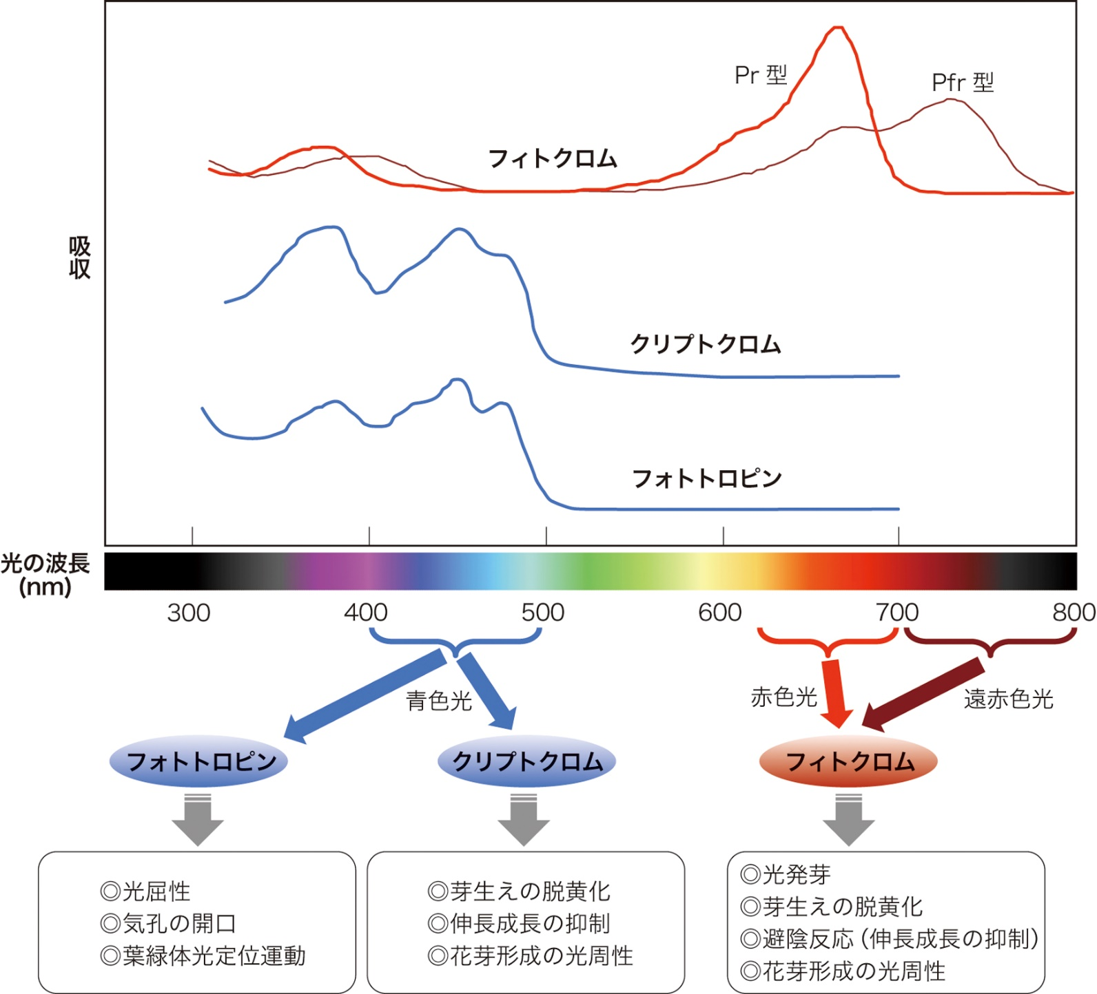
植物の光受容体の吸収スペクトルと制御する光応答

Slide 2
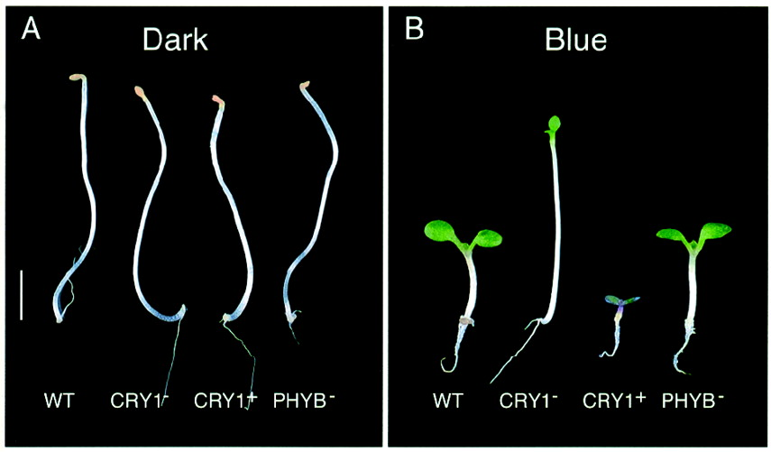
植物 Cryptochrome
Cryptochrome
Charles Robert Darwin
により発見され植物の光応答
未知の
色素（光受容体）
Anthony R. Cashmore et al. Science 1999;284:760-765
植物の成長を制御する青色光受容体
Notes:
The Hippo signaling pathway は器官サイズ制御や細胞接触阻害に関与することが知られるシグナル経路です。.細胞を高密度培養した場合、隣接細胞間の接触情報に基づきでthe Hippo pathway kinase cascadeはYAPをリン酸化する。 リン酸化 YAP は14-3-3との相互作用により細胞質へ局在し不活性化状態となります。こうしてYAPによる細胞増殖が抑制されることになります。

Slide 3
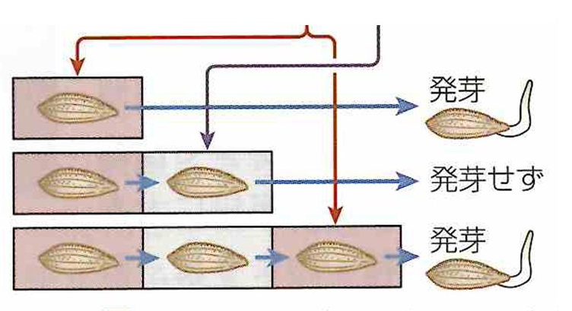
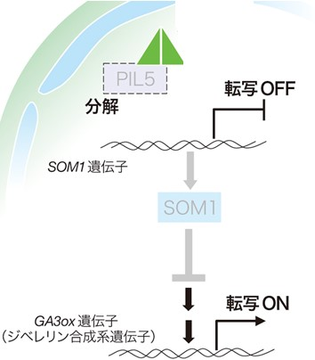
光合成を開始できる光条件で発芽する種子（光発芽種子）
A 種子の発芽と光
B 光受容体フィトクロムの活性調節
赤色光
遠赤色光
赤色光
（660nm）
不活性化
（Pr）型
フィトクロム
活性化
（Pfr）型
フィトクロム
発芽
〇
遠赤色光
（730nm）
・ジベレリン
合成の促進
×
（発芽の誘導）
〇
・茎の伸長抑制
C フィトクロムによる発芽制御の分子機構
暗所
核内
明所（赤色光）
核内
・Pr型の
フィトクロムが
細胞質に
存在する。
・Pfr型の
フィトクロムが
核内に移行
する。
・ジベレリンの合成阻害分子PIL5が活性
を持つ。
・ジベレリンの合成阻害分子PIL5が分解
される。
ジベレリン
の合成

Slide 4
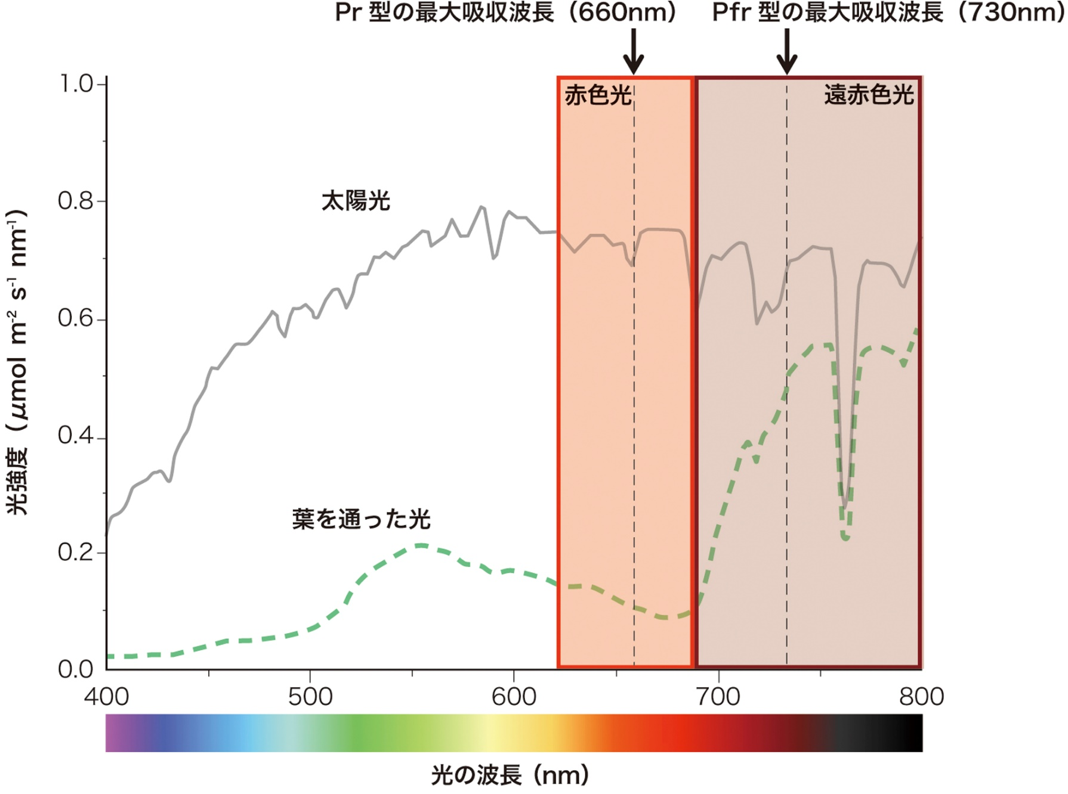
直射日光と植物の葉を通った日光の波長組成
赤色光は植物の葉に吸収されるが、遠赤色光は植物派を通過する。

Slide 5
フィトクロムによる植物の避陰反応の制御
避陰反応；茎を伸ばして、光合成に不利な光環境から脱出するための応答

Slide 6
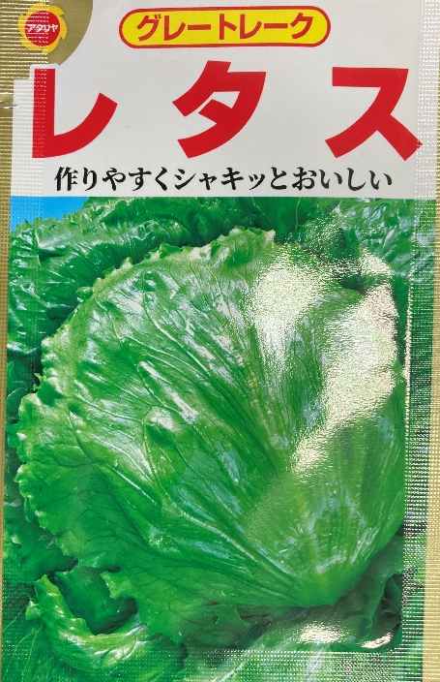
植物の生長への光の波長の影響の検証
A 実験で使用
する種子
B 実験操作
➀ プラスチックDishに
ろ紙（キムワイプ）を入れる
➁ ろ紙（キムワイプ）に
水道水をしみ込ませる。
➂ 種子をまく。（水道水に
完全に浸さない。）
➃ Dishをアルミホイルまたは
無色、赤、青、または緑色の
セロハンで包む。 → 24℃

Slide 7
植物の生長への光の波長の影響の検証（評価）
➀ 発芽の有無を確認する。
② 茎の長さを測定する［基準（茎の部分）を一定とする）。
茎の先端
茎の先端
茎の
末端
茎の末端
③ 各実験群の代表的な植物体の写真を撮る。
④ 根と葉を観察し、レタスが単子葉と双子葉植物のいずれかを評価する。
⑤ 発芽の有無、および茎の長さに関する実験群の間の差を統計学的に
解析する。

